Slide 1


Рабочая программа воспитания
в структуре ДОП

Slide 2
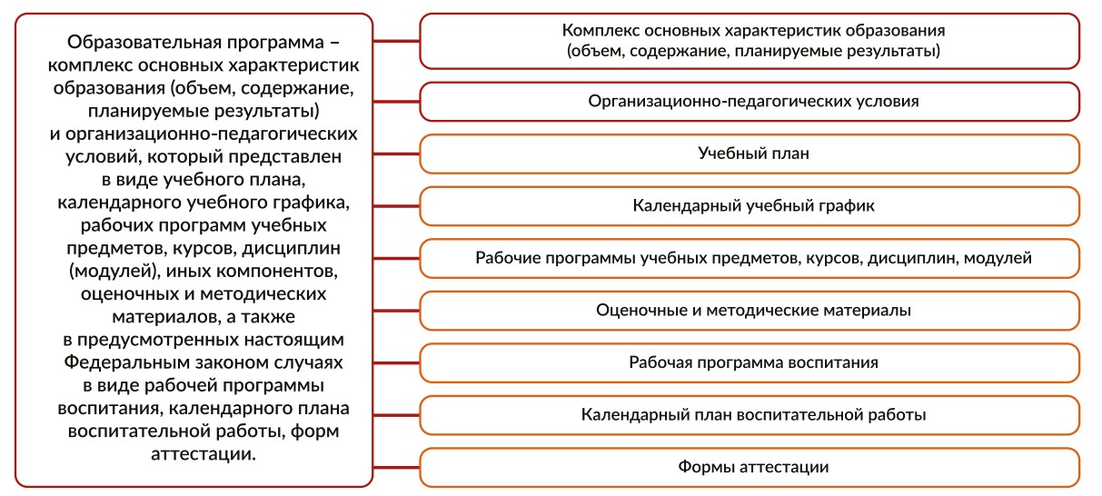
ч.9 ст.2 ФЗ «Об образовании в РФ»
Структура дополнительной общеразвивающей программы должна содержать все указанные в определении компоненты, а их последовательность, логику и порядок устанавливает образовательная организация локальным нормативным актом.

Slide 3






Пояснительная записка
АКТУАЛЬНЫЕ нормативно-правовые документы
Концепция развития дополнительного образования детей (04.09.2014 №1726-р)
Приказ Министерства просвещения
Российской Федерации от 09 ноября 2018 г. № 196
СанПиН 2.4.4.3172-14
Концепция развития
дополнительного
образования детей до 2030 года
Приказ Министерства просвещения РФ от 27 июля 2022 г. N 629
Санитарные правила
СП 2.4.3648-20
Приказ Минобрнауки России от 23 августа 2017 г.
№ 816 «Об утверждении Порядка применения организациями, осуществляющими образовательную
деятельность, электронного обучения, дистанционных
образовательных технологий при реализации
образовательных программ».

Slide 4
Рабочая программа воспитания
для обучающихся по данной программе
должна соответствовать современному национальному воспитательному идеалу, основываться на базовых для нашего общества ценностях, общая цель воспитания– личностное развитие учащихся
Цель и особенности организуемого
воспитательного процесса в ДОО
конкретное практическое наполнение различных видов и форм деятельности, организационная оболочка деятельности, виды и формы индивидуальной или совместной с детьми деятельности, для достижения цели воспитания (ролевая игра или игра по станциям, беседа или дискуссия, поход выходного дня, трудовой десант и т.п.).
Формы и содержание деятельности
Планируемые результаты и
формы их проявления
результат воспитания– это те изменения в личностном развитии детей, которые взрослые (педагоги) получили в процессе их воспитания

Slide 5
Рабочая программа воспитания
реализует задачу формирования готовности к самореализации в системе социальных отношений на основе формирования нового уровня социальной компетентности и развития
Социально-гуманитарная
позволяет раскрыть творческий потенциал ребёнка и дать ему незаменимый опыт познания себя и преображения окружающего мира по законам красоты
Художественная

Slide 6
Рабочая программа воспитания
воспитывает трудолюбие, формирует умения рационально распределять собственное время, адекватно анализировать результаты собственной деятельности
техническая
формирует потребность в общении с живой природой, интереса к познанию ее законов; убеждений в необходимости беречь природу, сохранять собственное и общественное здоровье
естественнонаучная

Slide 7
Рабочая программа воспитания
формирует физически здорового растущего человека, воспитывает готовность к преодолению трудностей в достижении новых спортивных результатов
Физкультурно-спортивная
формирует интерес к познанию Отечества, готовности к изучению своей страны, своего региона и малой родины; формирование установок на здоровый образ жизни
Туристско-
краеведческая

Slide 8
Календарный план воспитательной работы
Это разрабатываемый в соответствии с рабочей программой воспитания и конкретизирующий ее
применительно к текущему учебному году, перечень конкретных дел, событий, мероприятий
воспитательной направленности.
для обучающихся по данной программе
Форма календарного плана воспитательной работы (для каждой образовательной программы)
Образовательная организация вправе создать свою форму
Вариант 1
№ п/п | Название мероприятия, события | Форма проведения | Сроки проведения
Вариант 2
№ п/п | Название мероприятия, события | Форма проведения | Цель | Краткое содержание | Сроки проведения | Ответственные
Локальный нормативный акт образовательной организации закрепляет форму!

